Slide 1
ETİK PROBLEMLER
İnsanın yapısal olanaklarının gerçekleşmesini engelleyici eylemler etik problemlere yol açar.
Etik problemlere ilişkin davranışlar kişiyi onur sahibi varlık olmaktan uzaklaştırır.

Slide 2
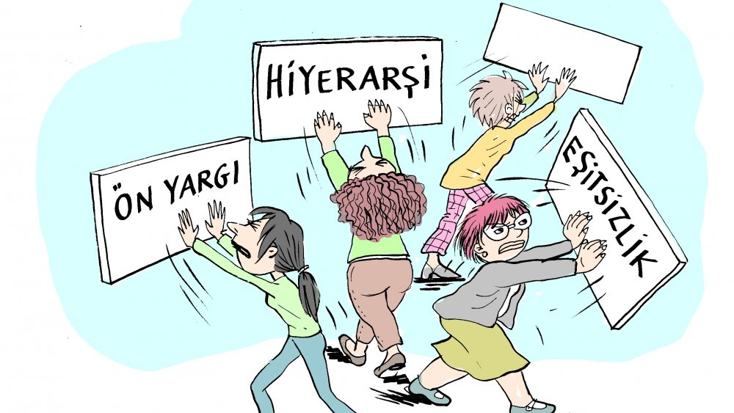
İşkence yapmak
Eğitim hakkını ortadan kaldırmak
Ayrımcılık
Şiddet
Yoksulluk
Adaletsizlik

Slide 3
Bir kaymakamın görev yaptığı ilçede özel bir şirkete ait aracı kendi aracıymış gibi kullanması ve masraflarını şirkete yüklemesi
3.derece kadrolu bir müfettişin gerekli şartları taşımasına rağmen 1.derece müfettişlik kadrosuna atanmaması
Bir belediye başakanının eşini belediyeye sekreter olarak ataması
Burada hangi değerler harcanmıştır?

Slide 4
ARİSTOTETELES
Bir şeyin doğası ve amacına bakarak sosyal pratik ortaya konulmalıdır. Bu tür bir çözümlemeyle neyin yapılması gerektiği bulunur. Burada göz önünde tutulacak olan korunması gereken değerlerdir.
Hak edene hak ettiğini vermek: Eşitlik (mutlak ve orantılı)
Adalet : insanlara ahlaki olarak neyi hak ediyorlarsa onu vermek (erdemi geliştirmesi için gerekeni vermek)
https://www.youtube.com/watch?v=PrvtOWEXDIQ&t=83s

Slide 5
Kant
Ahlakın üstün ilkesi nedir?
Özgürlük nedir?
Akıl sahibi ve özerk varlıklarız (Aydınlanma nedir ikisi arasındaki ilişkiyi kurar)
Özerk olarak eylemek , biyolojik ihtiyaçların ve toplumsal adetlerin emirlerine göre değil, kendi içselleştirdiğim yasaya göre eylemde bulunmaktır.Özgürce eylemek kendi içinde amacı seçmektir.
https://www.youtube.com/watch?v=8bIys6JoEDw&t=37s

Slide 6
HUKUK MESLEK ETİĞİ
Hukuk Meslek Etiği Nedir?
Yargı Etiği Nedir?
Avukatlık Meslek Etiği Nedir?

Slide 7
YARGICIN İŞİ
YARGICIN EYLEMİ
1.Bilgilenme
Olay hakkında bilgilenme
Suç yapılmaması gerekendir. Eylemin yapılması gereken olup olmadığı belirlenecektir. Nasıl belirlenecek
Birinci yargıç tipi-kurallara göre belirlemek. Burada yargıç kuralları korur ve onlar adına hesap sorar.Norma göre yasaklanmışsa suçtur-değer biçme.eylem normlara göre yasaklandığı için suçtur. Yapıldığı kişi veya durumla ilgisine bakılmaz. Değer bilgisi rol oynamaz.

Slide 8
KURALA BAĞLI HAKİM TİPİ MÜMKÜN MÜ? KURALLAR DOĞRUDAN UYGULANIR MI* UYGULANMAZSA HAKİM HUKUK KURALI DIŞINA ÇIKMAMALI SÖZÜ NASIL ANLAŞILIR?

